Slide 1
КРАСНАЯ КНИГА РЕСПУБЛИКИ ТАТАРСТАН
ВИДЫ ЖИВОТНЫХ И РАСТЕНИЙ, ВСТРЕЧАЮЩИЕСЯ В БУГУЛЬМИНСКОМ МУНИЦИПАЛЬНОМ РАЙОНЕ

Slide 2
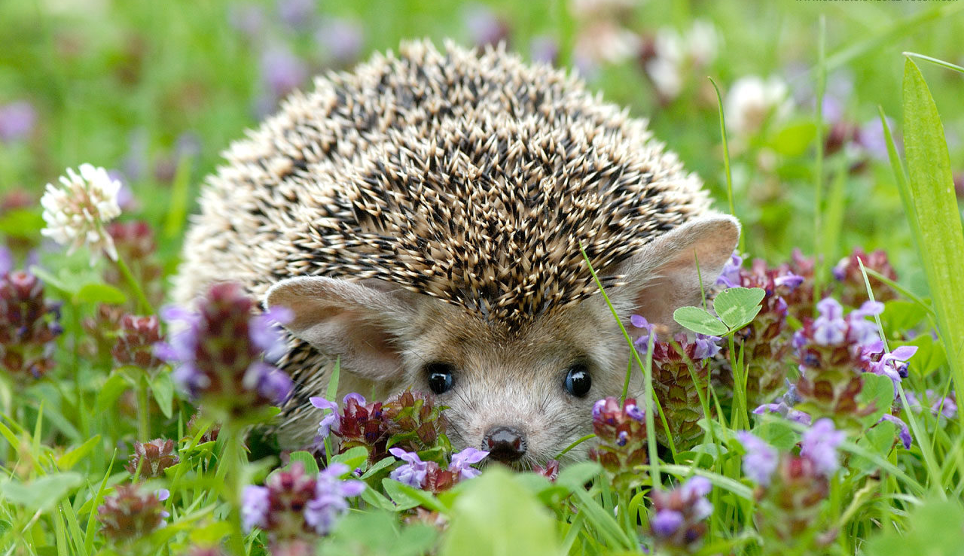
ЁЖ УШАСТЫЙ
От обыкновенного ежа ушастый еж отличается большим размером ушной раковины, за что и получил соответствующее название. Длина его ушей достигает 5 сантиметров, длина игл не более 3 см. Иглистый панцирь меньше, чем у обычного ежика, так что у него мягким мехом покрыты также и нижние части боков. Имеют хорошо развитый
слух и обоняние, что позволяет им
выживать в трудных условиях, помогая найти пищу или спрятаться от врагов. Питаются ушастые ежи мелкими позвоночными, насекомыми,
жуками (хрущи, чернотелки, бегуны,
медляки и др.), гусеницами, пауками,
муравьями, птичьими яйцами и
растительным кормом (семенами,
побегами, цветами, плодами растений,
фруктами, овощами и мхом). Рацион
питания во многом зависит от сезона.
В поисках пищи могут преодолевать
достаточно большие расстояния до
10 км, умеют без еды и питья
выдерживать до 10 недель.
Ведут ночной образ жизни, а зимой впадают в зимнюю спячку.
В качестве убежища эти ежики роют небольшие норы около 45 см длины с одним выходом, или используют пустующие норы грызунов. Бегают они заметно быстрее обыкновенных ежей, а в клубок свертываются неохотно, обычно только подгибают вниз голову, шипят и подпрыгивают, стремясь нанести обидчику уколы своими иглами, а вскоре стараются убежать. Главными врагами ушастых ежей являются медведи, волки, бродячие собаки, барсуки, лисицы, степные орлы, филины и коршуны.

Slide 3
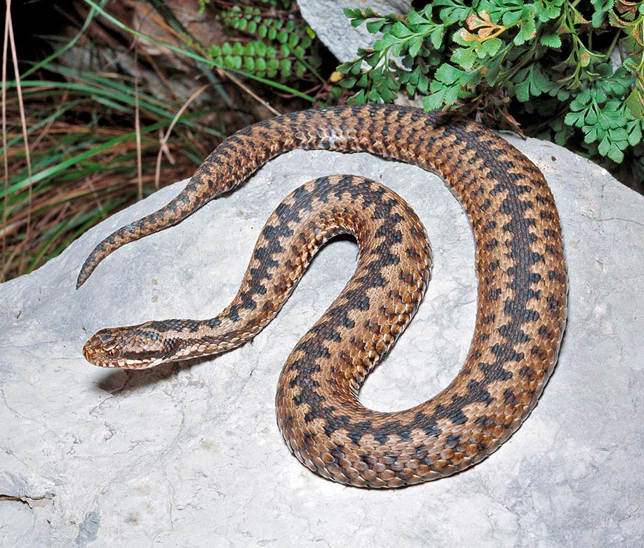
ГАДЮКА ОБЫКНОВЕННАЯ
Гадюка обыкновенная занесена в Красную книгу РТ и охраняется
на территориях природно-заповедного фонда республики. Она
не столь уж и опасна для человека, как принято считать.
К тому же, потребляя в огромном количестве грызунов, гадюка
приносит несомненную пользу. Гадюка никогда не нападает на
человека первой, она очень осторожна и будет избегать встречи
с вами. Как и все змеи, она лишена слуха, но чутко воспринимает
колебания почвы. Надо учитывать, что, если вы идете по мягкой
торфяной подстилке или вскопанной почве, колебания почти не
распространяются, и гадюка не успевает заранее «услышать»
приближение человека. Практически все ее укусы можно
рассматривать как защитную реакцию на неожиданное беспокойство. Потребляя в огромном количестве мышевидных грызунов, гадюка приносит пользу.
Живет гадюка обыкновенная 11–12 лет, ее длина в среднем составляет 75 см, хотя некоторые особи достигают метра и более и весят до полукилограмма. В теплое время года рептилии постоянно «путешествуют». Только самки, которые ждут детенышей (гадюки вынашивают их два лета и одну зиму), живут оседло. Когда наступает время подготовки к зимовке, гадюка ищет уютное место, чтобы залечь с октября до апреля. При этом змея выбирает довольно глубокую нору или расщелину (до двух метров), в которой температура не опускается ниже двух градусов. Примечательно, что порой в такие спальни набивается до нескольких десятков и даже сотен змей. С приходом весны они дружно выползают из своего убежища.
Окраска ее вариабельна – природа словно не решила до сих пор, какой цвет предпочтительнее для гадюки. Есть особи черные, коричневатые, с оттенками серого, желтого, зеленого, оранжевого и даже розового цветов. И почти всегда вдоль спины гадюки тянется полоска в форме зигзага.

Slide 4
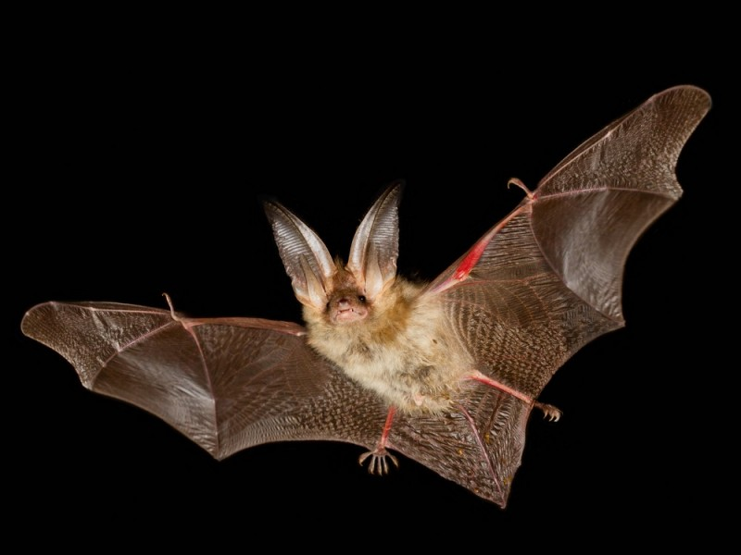
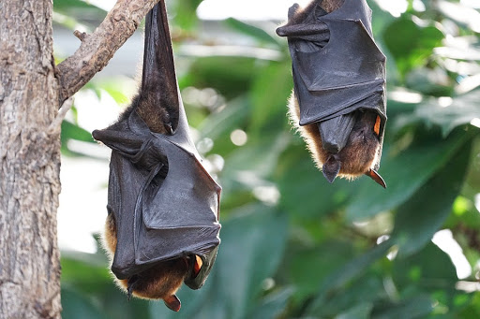
УШАН БУРЫЙ
Бурый ушан – один из видов рода ушанов семейства летучих мышей. От остальных представителей своего семейства ушанов отличают очень длинные уши, которые по длине почти равны предплечьям.
Ведут оседлый образ жизни, сезонные перелеты не превышают нескольких десятков километров, а убежища выбирают самые разнообразные. Это дуплянки, полости в деревьях, штольни, пещеры, скальные трещины, постройки. Зимуют ушаны в различных укрытиях, чаще всего холодных. Доминируют в малых, придомовых подвалах, где являются обычно самым многочисленным видом летучей мыши.
Вылетают на охоту лишь в густых сумерках. Охотятся обычно на небольшой и средней высоте в лесу, облетая кустарники и деревья. Питаются главным образом ночными бабочками, а также различными насекомыми, которых собирают с растительности, стен зданий или ловят в воздухе. Скорость полёта обычно не высокая, но сам полет очень маневренный с возможностью зависания на месте. Во время ловли насекомых налету руководствуются более слухом, чем зрением.
Эхолокационные сигналы, выдаваемые ушанами
очень низкой частоты служат им всего лишь для ориентации в
пространстве, в т.ч. локализации препятствий. Атакуя
насекомое, бурый ушан прерывает сигналы эхолокации и
руководствуется пассивным слухом, прислушиваясь большими
ушами к звукам, выданным жертвой, например, трепет крыльев
насекомого.
Вид находится под надежной охраной.

Slide 5
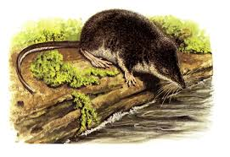
КУТОРА ОБЫКНОВЕННАЯ
Обыкновенная кутора, также известная как водяная
кутора – небольшой зверёк семейства землеройковых. Этот вид не
отличался бы от большинства других, если бы не одно но: он ядовит!
Маленький хищник имеет на нижней челюсти железы, которые
вырабатываю парализующее вещество. Во время укуса, яд вместе
со слюной попадает в кровь, при этом жертва обездвиживается,
но не умирает. Таким образом водяная кутора может создать себе
запас провизии на несколько дней.
Зверек ведет полуводный образ жизни, поэтому излюбленными местами его поселений являются берега рек, прудов и болот, поросших зарослями тростника.
Издали обыкновенную кутору можно принять за мышь, однако при ближайшем рассмотрении различия между ними видны невооруженным глазом. В первую очередь, это характерная для землероек удлиненная мордочка. Из-за того, что в эмали на зубах водяной куторы откладываются излишки железа, со временем они приобретают «ржавый» окрас. Это не очень эстетично с точки зрения человека, но зато делает зубы устойчивыми к воздействию окружающей среды. Наибольшую активность кутора проявляет в ночное время, день же проводит в норе.
Надо отметить, что у маленькой обыкновенной куторы просто зверский аппетит – за сутки зверек должен съедать пищи, массой равняющейся половине его собственного веса. Свою пищу животное обычно находит в воде, а точнее под водой. Погружение может длится до 20 секунд. Этого времени вполне достаточно, чтобы поймать личинку ручейника, тритона, лягушку или мелкую рыбешку. Однако если водяная кутора встретить какое-нибудь насекомое на суше – будьте уверены, оно тут же дополнит его меню. Выйдя после плавания на берег, землеройка первым делом отряхивается, а затем бежит к себе в норку. Протискиваясь через узкий коридор, кутора очищает мех от капель воды, которые тут же впитываются в почву. Большее часть время животные живут поодиночке, и активны круглый год.

Slide 6
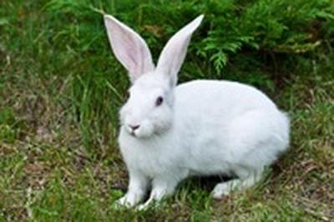
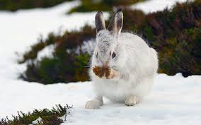
ЗАЯЦ БЕЛЯК
Беляк от своего собрата, русака, отличается меньшими размерами, более плотным складом тела, более тупой мордочкой и несколько более короткими ногами
и ушами. Типичным местообитанием беляка являются
зарастающие гари и лесосеки, осиновые болота среди леса,
суболоти и поймы лесных речек, богатые ивняком.
Руководящим чувством беляка, как и вообще зайцев,
является слух, о чем свидетельствуют его длинные подвижные
уши. Видит он сравнительно плохо, хотя его большие
выпуклые, расставленные в стороны глаза охватывают большое
пространство.
Летняя пища беляка существенно отличается от зимней. Летом он питается различными травянистыми растениями и отчасти молодыми побегами кустарников, лесными ягодами, как, например, земляника и черника, изредка поедает некоторые грибы. В конце лета, в период созревания посевов, он частенько посещает их и охотно поедает созревающие злаки, горох, гречиху и др.
Зимой беляку приходится туго. В это время он целиком почти переходит на питание корой и побегами деревьев. Очень охотно он поедает молодые побеги и кору молодых осин, ив, а иногда и молодых елок. В это время беляки часто подходят близко к селениям человека, чтобы поживиться сеном из стогов, соломкой на овине или откопанной на огороде мерзлой кочерыжкой. Зимой зайцы часто приносят вред, обгладывая кору фруктовых деревьев в садах и уничтожая молодые деревца лесных посадок.
Неблагоприятные климатические условия влияют на численность зайцев, вызывая непосредственную гибель, главным образом, молодняка от сырости и холода. Все это приводит к резкому снижению численности зайцев.

Slide 7
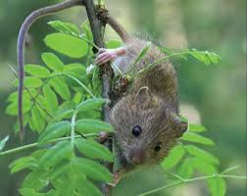
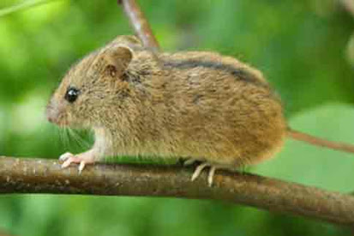
МЫШОВКА ЛЕСНАЯ
Мелкий, длиннохвостый зверёк, похожий на мышь с крупными ушами.
Длина её тела до 7,6 см, хвост длиннее туловища — до 10,6 см; вес до 9 г.
Несмотря на внешнее сходство с мышью, мышовки являются близкими
родственниками е мышей, а тушканчиков, и способны передвигаться
короткими прыжками.
Встречается в хвойных, лиственных и смешанных лесах, выбирая
осветлённые участки с богатым подлеском, ягодниками и обилием трухлявых
пней, которые предоставляют зверьку убежище. В лесостепи поселяется в берёзовых колках, зарослях кустарников, заросших балках. Встречается на пахотных землях вблизи от леса и в полезащитных лесополосах. Селится в лесопарках.
В лесах мышовки охотнее всего устраивают жилища в высоких гнилых пнях (обычно осиновых или берёзовых). Внутри в гнездовой камере мышовка устраивает гнездо из мха, сухой травы и древесной трухи. Иногда лесная мышовка селится в низко расположенных дуплах, в прикорневых пустотах.
Питается лесная мышовка в основном муравьями, их личинками, а также личинками жуков, проходящими развитие в древесине. В рацион входит и растительная пища (семена древесных пород, ягоды). В поисках пищи мышовка выгрызает ходы в древесине, умело лазает по траве и кустам, помогая себе полуцепким хвостом. Активны лесные мышовки в сумерках и ночью; днём их обнаруживали на ветках кустарников в полусонном состоянии.
Лесная мышовка чувствительна к понижениям температуры и при заморозках впадает в оцепенение. В отличие от мышей и полёвок, на зиму мышовка уходит в спячку, которая длится до 8 месяцев. Для зимовки она роет в почве или в моховой кочке простые короткие норки с гнездом внутри; входное отверстие обычно закрывает «пробочкой» из сухих листьев. Этот миролюбивый зверёк легко приручается и даже в диком состоянии порой идёт к человеку в руки.

Slide 8
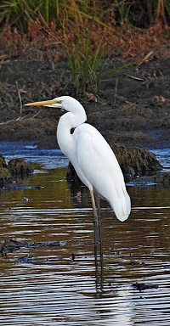
ЦАПЛЯ БОЛЬШАЯ БЕЛАЯ
Всем нам знакомы цапли, это стройные длинноногие птицы с большим клювом, которых часто можно увидеть стоящими на одной ноге. Большая белая цапля является символом полей и лесов.
Как только эта птаха расправляет свое белоснежное оперение, она становится похожа на цветущую орхидею, кстати, ее так иногда и называют.
Ее прелестные крылышки с бахромой – это удивительное зрелище.
У этой птахи довольно внушительные размеры. В высоту она вырастает до одного метра, длина тела составляет также – до одного метра. Весит взрослая особь белой цапли около одного кг. Белые цапли – привычные обитатели околоводных местностей. Для комфортной жизнедеятельности им просто необходимо наличие поблизости реки, озера, болота, моря или дренажной канавы.
Живут, как правило, по одному или в немногочисленной группе, лишь в сумеречное время этих птиц можно увидеть в больших стаях. Большая белая цапля, обитающая на северных территориях – перелетная птица, зимует она на юге, в теплых странах.
Эти белоснежные птицы очень быстро летают, скорость их передвижения в воздухе составляет до 50 км/ч. По земле ходит медленно, величаво.
Большая белая цапля питается животной пищей. В ее повседневный рацион входят рыбы, разнообразные насекомые и их личинки. С удовольствием ест эта птица лягушек, саламандр и головастиков. Лакомится ракообразными, небольшими грызунами, моллюсками. Иногда к ней в пищу попадаются даже маленькие птички. Оказывается, эта прекрасная птица – настоящий хищник!
Считается, что у взрослых особей врагов нет, а вот молодое потомство и яйца подвергаются нападениям со стороны енотов, ворон и стервятников.
В настоящее время этих птиц в быту люди не используют, а вот в прошлых столетиях на белую цаплю велась охота из-за ее роскошных перьев, которые шли на украшение дамских шляп.

Slide 9
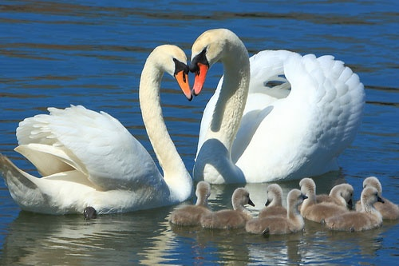
ЛЕБЕДЬ ШИПУН
Лебедь-шипун – это одна из самых крупных птиц России.
Лебедь-шипун предпочитает создавать пару, в которой и живет постоянно. Гнездятся птицы на зарастающих озерах. Заняв небольшой водоем, пара не допускает на свою территорию других птиц. Гнезда создаются в тростниковых зарослях. Они представляют собой крупное сооружение из мха, тростника и травы.
Чем питается эта мощная птица? В основном это плоды, зеленые части и корни растений, растущих в водоеме и на его берегах. Кроме того, это моллюски, мелкие рачки, черви.
Интересные факты зафиксировали многие исследователи. Когда самке необходимо ненадолго покинуть гнездо, чтобы раздобыть для себя корм, ее место занимает самец. Ему не страшны никакие хищники. Одним ударом своего мощного крыла он способен убить лису, сломать руку человеку. Птенцы, первое время после вылупления, везде сопровождают мать, удобно устроившись на ее спине. С первых часов жизни птенцы питаются самостоятельно, лишь на ночь они возвращаются в гнездо под материнское крыло, чтобы согреться. Потомство выхаживают оба родителя.
Отправляясь на зимовку, эти птицы собираются в многотысячные стаи, чаще всего состоящие из семейных групп. Это обеспечивает их большую безопасность. Когда из-за дождя или ветра нет возможности добывать корм, лебеди ложатся на землю, прячут лапки и клюв в теплое оперение, и в таком положении часами ждут улучшения погоды.
Лебеди-шипуны – птицы довольно умные, имеющие хорошую память. Они легко запоминают того, кто их обидел, и даже через несколько месяцев могут ему отомстить. К людям проявляют агрессивность только в период размножения, защищая кладку или птенцов. Шипуны имеют отличное зрение и слух. Общаются между собой птицы на интересном языке, состоящем из большого количества жестов и звуков.

Slide 10
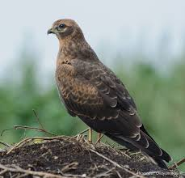
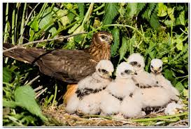
ЛУНЬ ЛУГОВОЙ
Луни, в том числе и лунь луговой, отличаются от других ястребов более стройным телосложением, длинными узкими крыльями и длинным хвостом, а также характерным, «охотничьим» полетом невысоко от земли, с редкими глубокими взмахами крыльев.
Птица встречается на полях, лугах, в степях с высокой травой.
Весной можно видеть, как пары луней летают над открытыми пространствами и выполняют в воздухе сложные, «акробатические» трюки. Гнездо располагается на земле, обычно в густой прошлогодней траве. Оно может иметь вид и довольно крупной рыхлой чаши из веточек, и небольшой ямки, выстланной стеблями трав. Завидев человека или хищников вблизи гнезда, луни держатся в стороне, не атакуют. Однако месторасположение гнезда вполне можно определить, наблюдая с почтительного расстояния за птицами, которые с лету садятся рядом с жилищем.
Часто можно видеть луня, неспешно летящего в нескольких метрах от земли, готового к внезапному броску. Основная добыча — мышевидные грызуны, при случае небольшие — рептилии, амфибии, а также крупные насекомые. Лунь разоряет наземные гнезда, может
поймать и птицу.
На полях и в долинах рек также встречается лунь полевой
(Circus cyaneus), весьма похожий на лугового. Самец этой
птицы отличается тем, что черная полоска на крыльях идет
по краю, а маховые перья крыла окрашены в черный цвет не
полностью, а только наполовину; резкий переход между
черными кончиками и светлой частью крыльев образует
тупой угол. На нижней стороне хвоста самки луня полевого
заметны две темные полосы.

Slide 11
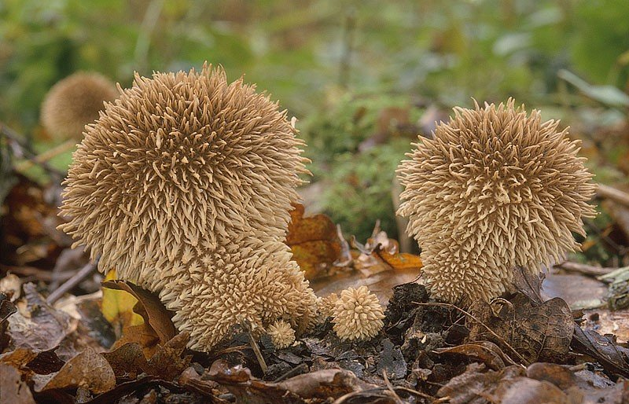
ДОЖДЕВИК ЕЖЕВИДНО-КОЛЮЧИЙ
Форма плодового тела обратно-грушевидная, шаровидная, яйцевидная или клубневидная. В нижней части наблюдается утолщение, получается короткий и толстый пенек, который уходит в грунт тоненькими корневидными гифами.
Верхняя часть плодового тела густо усеяна шипиками, прижимающихся друг к другу. Из-за этих шипиков гриб внешне напоминает ежика. Вокруг каждого крупного шипа кольцом располагаются крохотные шипики. Шипики легко отваливаются, а на их месте остается гладкая поверхность. Окрас плодового тела изменяется от белого до светло-бурого.
Мякоть у молодых дождевиков белого цвета, а у старых она превращается в споровый порошок зелено-бурого окраса. Споры распыляются через раскрывающуюся верхнюю часть уже созревшего гриба.
Это редкие грибы. Шипастые еживики встречаются одиночно или небольшими группами. Растут они в основном в лиственных лесах и на вересковых пустошах. Предпочитают селиться на известковой почве. Выбирают холмистые и гористые местности. Плодоносят дождевики ежевидно-колючие с лета по осень.
Эти грибы считаются съедобными, пока их мякоть сохраняет белизну и упругость, то есть в молодом возрасте. По вкусовым качествам их относят к 4-ой категории. В пищу дождевики ежевидно-колючие употребляют в вареном и сушеном виде. Дождевики плохо переносят длительную транспортировку в корзине, поэтому их не рекомендуется собирать, если планируется провести в лесу несколько часов.

Slide 12
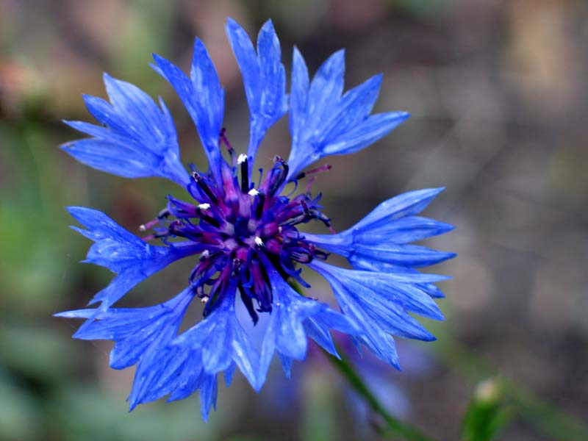
ВАСИЛЁК РУССКИЙ
Среди многочисленных представителей семейства Астровых василек занимает почетное место. В настоящее время он узнаваем не только взрослыми, но и детьми.
Это растение произрастает повсеместно – и на территории
Европейских государств, и в России. Его нередко можно обнаружить
во ржи, пустынных природных уголках, на лесной опушке, на полях,
недалеко от жилых домов.
Ветвистый, прямой стебель растения может достигать 1 м в
длину. Побеги, как правило, имеют шероховатую поверхность. Его
листья обычно мягкие, удлиненные, зеленого цвета, расположены
поочередно. Однако зеленый цвет нарушает сероватый оттенок
мелких ворсинок, которые покрывают пластину листа. При этом нижние листья отмирают гораздо раньше верхних. С начала лета до самых последних осенних дней васильки цветут голубыми, фиолетовыми, редко белыми, розовыми душистыми цветками, которые собраны в корзинки.
Согласно грустной легенде, в которой русалка превратила любимого человека в василек, многие уверены в том, что этот цветок выглядит немного печальным.
Эта частичка природы является светолюбивым растением. Оно считается неприхотливым. Произрастает вдоль пыльных дорог, поэтому уход за ними не так сложен. С того момента, как начинает произрастать семя, проходит длительное время. Наиболее распространенными являются василек синий и луговой.
Пользу василек приносит с давних пор. Много лет назад из него извлекали вещества для создания голубой краски, которой окрашивали шерсть. В настоящее время часто применяют отвары, которые помогают вылечить простудные и другие заболевания. Из него изготавливают васильковый уксус. Лекарственные препараты с добавлением василька повышают аппетит.
Растение является прекрасным медоносом. Над его цветками вьются пчелы, активно добывая нектар.
Сегодня василек пополнил список Красной книги как особо охраняемое растение.

Slide 13
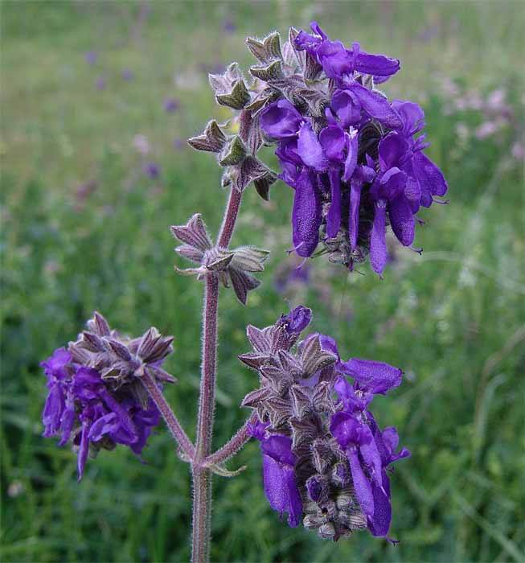
ШАЛФЕЙ ПРОНИКАЮЩИЙ
Стержнекорневой многолетник, в высоту до 80 см. По поверхности опушенного стебля листьев нет, только в прикорневой части. Листовая пластина имеет овально-вытянутую форму с заострением у основания, с черешковым креплением. Сверху листья голые и морщинистые, снизу — слегка махровые. Мутовки собраны в опущенные кисти, состоящие из трех ветвей. Их длина — не более 7 см. Чашечка с пушистым ореолом, размером 4–5 мм. Плод — семенная коробочка. Цветение наступает в конце мая. Размножается семенным способом.
С давних времен шалфей считался травой для продления молодости. Его применяют как для общего укрепления организма, так и при конкретных заболеваниях. Растение содержит эфирное и жирное масло, хиноны, флавоноиды, дитерпеноиды, стероиды, дубильные вещества, витамин Р, горечь, сальвин. Корневая система обладает рядом целебных действий.
Верхняя составляющая растения используется в народной медицине в качестве припарок при артрите, подагре и суставных заболеваниях.
Для изготовления пряностей и лекарственных препаратов используют три вида шалфея: лекарственный, луговой и мускатный. Эта трава особенно показана для женского здоровья: нормализует функцию половых желез.
Урсоловая и олеаноловая кислоты в составе растения оказывают: противовоспалительное, противоопухолевое, антимикробное и гепатопротекторное воздействие. Благодаря дубильным веществам организм закаляется и лучше начинает сопротивляться инфекциям. Сальвин эффективно защищает ротовую полость и помогает справляться с любыми стоматологическими проблемами. Поэтому леденцы с шалфеем так часто используют при болях в горле. Цинеол — компонент, незаменимый при простуде и сильном кашле, во многих сиропах вы найдете этот компонент.

Slide 14
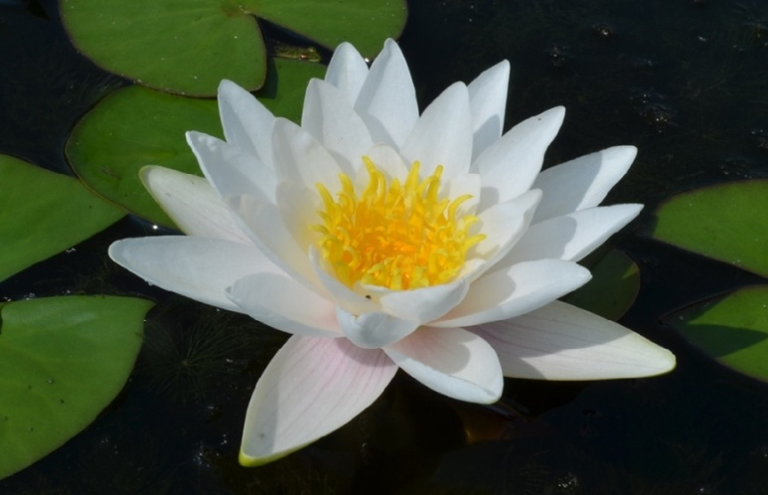
КУВШИНКА БЕЛАЯ
Белая кувшинка имеет еще и другие названия — водяная лилия, или нимфея. Она представляет собой одно из самых удивительных водных растений, которые когда-либо существовали в природе.
Это растение притягивает к себе неповторимой красо-той. Плавающие на поверхности воды темно-зеленые лис-тья, в виде большого сердечка, украшены белоснежным, завораживающим цветком, который источает хорошо ощути-мый, нежный аромат. Состоит цветок кувшинки из множества наружных и внутренних белоснежных лепестков. Наружные ле-пестки по своему размеру немного больше своих внутренних собратьев. В середине цветка находится рыльце, представляющее собой оранжевого цвета круг с исходящими в разные стороны лучами.
У белой кувшинки имеются и подводные листья, которые сильно отличаются от надводных своим строением и формой. Это пленчатые листья, которые свернуты в виде трубочки. Все листья и цветок закреплены на упругом стебле, который тянется от подводного корня до поверхности воды. Этот стебель настолько крепкий, что не позволяет даже сильному ветру сорвать кувшинку со своего места.
Размножается водяная лилия семенами, созревающими под водой и корневым разветвлением. Созревшие семена всплывают на поверхность воды, скапливаясь друг возле друга, отдаленно напоминая рыбью икру.
Реки, озера и пруды являются постоянной средой обитания этого прекрасного цветка, но стоит так же помнить, что белая кувшинка не любит быстрых течений, поэтому встретить его можно только на «тихой» воде.
К великому сожалению количество сказочной нимфеи становится все меньше и меньше, а происходит это из-за загрязнения и пересыхания водоемов. В связи с этим белая кувшинка во многих странах занесена в Красную книгу как исчезающий вид и охраняется законом.

Slide 15
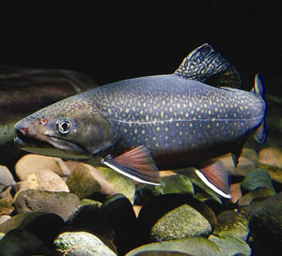
РУЧЬЕВАЯ ФОРЕЛЬ
Ручьевая форель (или в просторечьи - пеструшка) широко
распространена не только в Европе, но и во всем мире.
По внешнему виду и окраске ручьевая форель отличается от
морской и озерной: характерными являются красные или оранжевые
пятна, окруженные светлым ободком. Обычный вес этой рыбы от
300 до 500 г, однако встречаются экземпляры весом до 1-2 кг.
В качестве укрытия для форели могут служить нависшие над
водой кусты, подмытые берега, коряги, крупные камни или ямы на дне
реки. Предпочтение она отдает укрытиям, омываемым главным
течением. Особенно любит держаться вблизи водопадов, плотин и перекатов, где вода больше насыщена кислородом и богата кормом. В солнечную погоду держится в затененных местах, при низкой воде — на глубине.
Большую часть жизни эта рыба проводит оседло, совершая небольшие перемещения только в поисках удобных нерестовых площадок и иногда во время паводков, поднимаясь в обоих случаях вверх по течению.
Нерестится на мелких и быстрых перекатах, причем нерест, даже в одной и той же реке, растянут и продолжается с октября по февраль, при температуре воды от 0 до 6⁰С.
Кормится в течение всего года, кроме периода нереста, самых жарких дней в середине лета и моментов резкого замутнения воды. Пищей служат мелкие рачки, личинки насекомых, насекомые, икра рыб, а для крупных пеструшек иногда и мелкая рыба (преимущественно гольян).
Летом форель кормится преимущественно ночью, ранним утром или поздно вечером. Особенно явно это выражено в родниковых речках с чистой и прозрачной водой. Днем форель держится в местах, которые представляют хорошее укрытие для неё, и расположены вблизи перекатов, стремнин, завихрений. Следует отметить, что форель, как и большинство хищников, не терпит в своих угодьях конкурентов и по возможности старается от них избавиться.

Slide 16
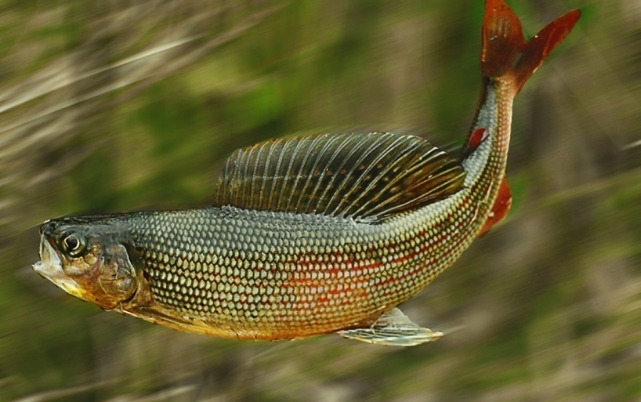
ХАРИУС ЕВРОПЕЙСКИЙ
В переводе хариус означает «рыба неизвестного типа».
Большинство опытных рыбаков считают именно европейский хариус самой красивой рыбой семейства лососёвых. Из-за этого сильно повышает ценность вылова
хариуса и его значимость в природе.
Размеры европейского хариуса сильно зависят от условий
жизни, в частности:
- Водоём и его особенности.
- Количество кислорода в воде.
- Количество кормовой основы водоёма.
- Насыщенность дневным светом и просветлённость воды.
- Температурный показатель обитания.
Тушка у рыбы мощная, обтекаемое, за счёт этого рыба быстро скользит по водам с быстрым течением. Спинная часть обладает крупным плавников в форме веера. Отличительная черта европейского хариуса – жировой плавник маленького размера, что является признаком благородства у лососёвого семейства рыб.
Европейский хариус привык к спокойной и размеренной жизни, от своего дома редко отплывает дальше, чем на 20 километров. Это и является основной причиной такого разнообразия рыбы. В одном озере рыба размножается только с местными рыбами.
Исключения происходят только во время периода размножения, когда рыбы проходят по быстрым рекам. В весенний период происходит миграция к истокам, и в притоки поднимаются только с наступлением паводка. Зимой возвращается домой. Подобное нежелание покидать дом и основывает такое сильное различие между европейским хариусом и его братьями.
В обычной жизни европейский хариус хищник. Очень внимательно следит за всеми изменениями вокруг, чтобы найти свою жертву. Реагирует даже на появление тени на водной поверхности. При появлении малейшей опасности – рыба быстро двигается в сторону укрытия.
Большую часть дня находится на значительной глубине, прячась в зарослях или камнях.

Slide 17
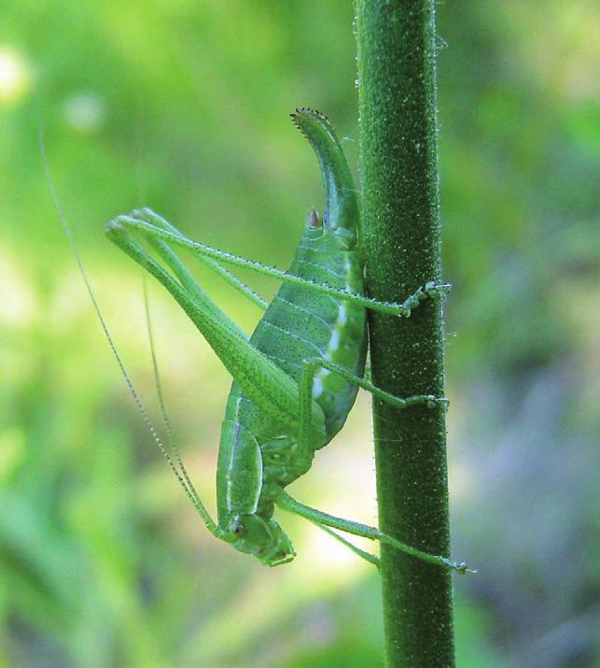
ПИЛОХВОСТ ВОСТОЧНЫЙ
Отряд: Прямокрылые.
Семейство: Кузнечиковые.
Природоохранный статус: Категория 3. Занесён в Красную книгу
Республики Татарстан.
Краткое описание: Кузнечик средних размеров, природные
популяции которого представлены преимущественно самками.
Самки бескрылы. Длина их тела вместе с яйцекладом составляет
около 30 мм. Тело довольно массивное. Яйцеклад уплощённый и
изогнутый в последней трети.
Распространение: Евразиатский северо-степной вид. Ареал
охватывает Западную и Восточную Европу, Западную и Среднюю
Сибирь. В Удмуртии вид отмечен в Завьяловском, Сарапульском,
Камбарском, Малопургинском, Можгинском, Киясовском, Алнашском
и Каракулинском районах.
Экология: Мезо-ксерофильный хортобионтный вид. Населяет
различного рода прогреваемые травянистые биотопы. В Удмуртии
вид приурочен к богатым разнотравно-злаковым остепнённым
лугам с невысоким проективным покрытием травостоя. Держится
преимущественно в верхней части травянистого яруса на разнообразных цветковых растениях.
Современное состояние: В пределах республики вид образует относительно ограниченные в пространстве популяции, связанные с характерными условиями местообитаний. Численность популяций испытывает колебания. Средняя плотность в характерных местообитаниях составляет 3 — 4 особи на 50 метров маршрута.
Лимитирующие факторы: Уничтожение и изменение естественных местообитаний в результате распашки, интенсивного выпаса и сенокошения. Гибель особей и яйцекладок во время весенних палов травы.

Slide 18
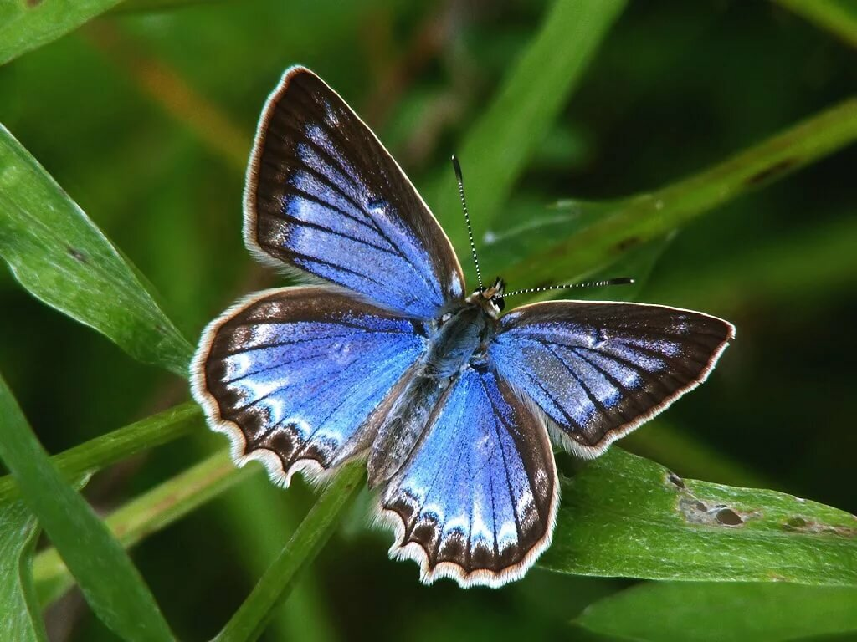
ГОЛУБЯНКА ДАФНИС
Голубянка дафнис (лат. Polyommatus daphnis) — дневная бабочка из семейства голубянок. Видовой эпитет Дафнис дан в честь сына Гермеса, фригийского пастуха, обладавшего божественным даром пения.
Бабочка средних размеров: размах крыльев 30-35 мм. Верхняя сторона крыльев у самца ярко-голубая, у самки темно-коричневая, со слабо заметными прикраевыми глазчатыми пятнами. Края задних крыльев у самцов слабо, а у самок сильно зазубрены. Голова, грудь и брюшко черные, покрыты волосками и чешуйками цвета чешуек на крыльях.
Обитает на склонах балок, лесных полянах и опушках. Бабочка встречаются на сложноцветных цветках. Вид оседлый. В год дает 1 поколение. Лёт наблюдается с середины июня до начала сентября.
Самка откладывает яйца на кормовые растения, где они зимуют. Гусеницы развиваются очень медленно, иногда до четырёх месяцев. Некоторые живут в муравейнике и питаются личинками муравьёв.
Ограничивающие факторы: весенние и осенние палы, сенокосы и перевыпас скота.
Необходимые меры охраны: сохранение выявленных мест обитания.

Slide 19
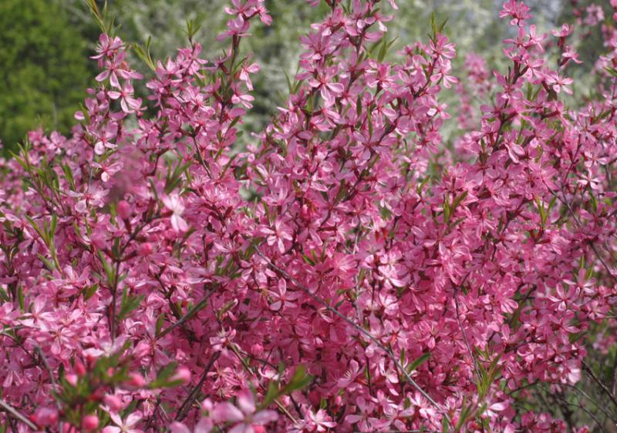
МИНДАЛЬ НИЗКИЙ
Низкий, карликовый миндаль или Бобовник называется миндаль степной. Это розовоцветное кустарниковое растение, принадлежащее к роду Сливовые. Близкими родственниками растения считаются абрикос, слива, алыча. Все его части считаются ядовитыми.
Это ветвистый кустарник, достигающий 1,5 метра с простыми поочерёдно растущими листьями линейно-ланцетовидной формы насыщенного тёмно-зелёного цвета. В тёплых климатических районах цветёт уже с конца января по конец марта. В средней зоне начинает цветение с конца апреля и украшает сад две недели. Цветки его обладают нежным ароматом, привлекающим медоносных пчёл. Розовые, нежные, крупные, распускающиеся одновременно с листвой, цветочки густо крепятся к веткам. Ветви покрыты сероватой корой. Плод – небольшая мохнатая костянка с косточкой усыпает кустарник с сентября до наступления морозов. В дикой природе произрастает в средней полосе Европы, Сибири и Азии. Предпочтительно в разнотравно-луговых степях, каменистых оврагах, балках, склонах.
Видовой миндаль степной размножают семенами. Сортовой – только отпрысками, прививкой и корневыми побегами.
В конце лета на веточках степного миндаля появляются
мохнатые плоды-костянки. А внутри орешек, очень похожий
на классический миндаль. И он съедобный. Но только не в
свежем виде! Сырые орешки содержат много амигдалина –
расщепляясь в желудке, это вещество выделяет ядовитую
синильную кислоту.
Но если орешки хорошенько прожарить, они становятся
совершенно безопасными. Правда, в чистом виде их
обычно не едят – перемалывают и используют в качестве
пикантной пряности к рису, птице и мясу.

Slide 20
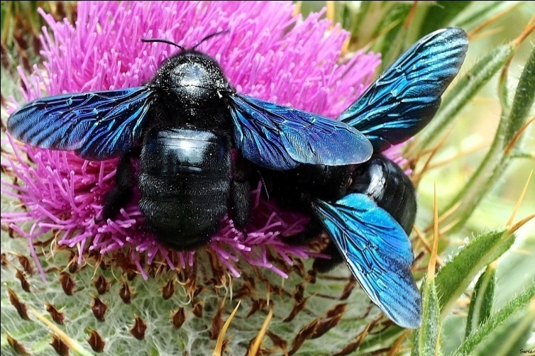
ПЧЕЛА ПЛОТНИК ОБЫКНОВЕННАЯ
Одним из самых крупных представителей семейства медоносных пчел является пчела-плотник. Своим названием «плотник» насекомое обязано собственному образу жизни, а в частности – способу построения гнезд. При помощи мощных челюстей пчела выгрызает тоннели в древесине, устраивая там гнездовья.
Пчела-плотник вдвое крупнее своих ближайших собратьев и не имеет характерного желто-черного полосатого окраса. Кроме того, эти насекомые не роятся и относятся к категории одиночных пчел.
Голова, грудка и брюшко у плотников полностью черные, блестящие, никаких желто-черных полос, как у обычных пчел. Почти все тело покрыто тонкими волосками фиолетового цвета. Отсутствуют они только на брюшке. Крылья довольно некрупные, по сравнению с телом, прозрачные и как будто рассечены по краям. Благодаря такому строению, их сине-фиолетовый отлив выражен очень ярко.
Чтобы пчела-плотник хорошо справлялась со своей деятельностью – прогрызанием древесины – природа заботливо наделила ее прочным черепом с хитиновыми перегородками и мощными челюстями. И это, конечно, главные особенности, отличающие данный вид насекомого от ближайших родственников – обычных медоносных пчел.
Несмотря на свои внушительные по сравнению с ближайшими сородичами размеры, пчела-плотник не представляет угрозы ни для одного существа в живой природе. Эти насекомые абсолютно не агрессивны.
Конечно, самка плотника может пустить в ход свое единственное оружие – жало, однако делает это исключительно для самообороны или в случае реальной опасности для ее жизни.
Пчела-плотник не относится к роящимся пчелам. Это насекомые-одиночки. Каждая самка организовывает свою колонию. Активность пчелы длятся с мая по сентябрь, а при благоприятных погодных условиях – и до октября.

Slide 21
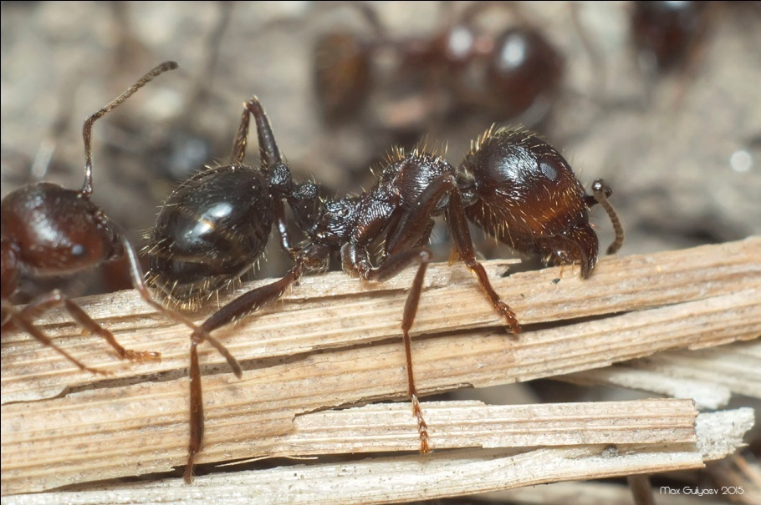
СТЕПНОЙ МУРАВЕЙ-ЖНЕЦ
Название Messor (жнец) род получил благодаря способу сбора зерна с полей. Согласно исследованиям, муравьи из одной семьи способны принести в подземные хранилища до 1,5 кг зерна. На вопрос: является ли муравей-жнец вредителем, ворующим плоды трудов человека, стоит ответить отрицательно. Он собирает свой урожай только с земли, из уже поврежденных колосков. Зернышки хранятся во влажных подземных камерах достаточно долго и периодически прорастают. Тогда муравьи отгрызают проростки, а сами семена перетирают в порошок, смачивают слюной и кормят личинок.
Степной муравей-жнец является наиболее крупным на фоне других муравьев, подсемейства Myrmicinae. Окраска темная, красновато-коричневая. Длина рабочего насекомого варьируется от 4 до 9 мм, королевы – до 11-15 мм. Тело состоит из трех частей: голова, грудь, брюшко, соединенных между собой перемычками, благодаря чему насекомые гибки, подвижны. Массивная квадратная голова муравья снабжена челюстями-жвалами, которые при укусе закрываются как капкан. Это удобно для переноса пищи и размельчения зерен.
Почти все виды встречающихся у нас муравьев
выращивают молодых самцов и самок весной, чтобы к
концу весны, либо летом они смогли улететь и дать
начало новым колониям. У мессоров стратегия
совершенно иная: молодые способные размножаться
особи выращиваются не в мае, а в августе. Далее
крылатое поколение зимует в родном муравейнике и
вылетает к концу апреля. В то время, когда у других
муравьев матки еще в состоянии личинки, мессоры уже
начинают выращивать первое поколение новых рабочих.

